Slide 1

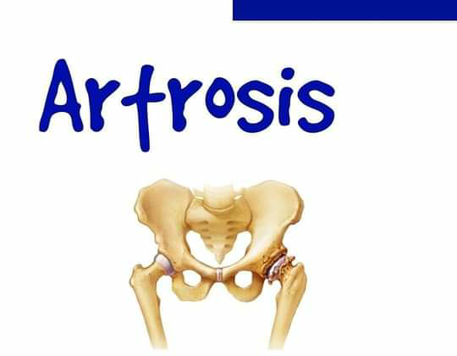
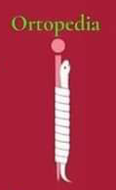

Slide 2
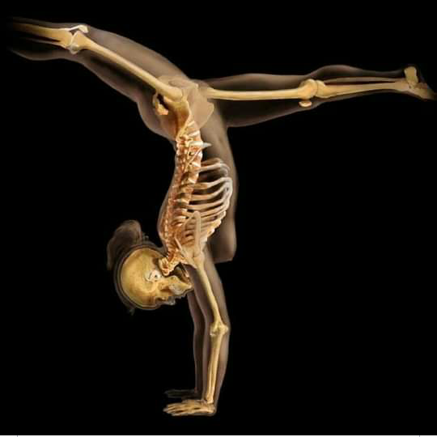
Osteoartritis o artrosis.
Afección caracterizada por la degeneración del cartílago articular y la neoformación ósea de los rebordes articulares.
Etiología no debidamente demostrada, con inicio insidioso, estriación del cartílago articular, estriación de las laminas y deshilachamiento.
Las alteraciones son fundamentalmente óseas y el cartílago articular (colágeno, muco polisacárido y proteínas).
Afecta en primer lugar a los condrocítos. Existe perdida del halo condrocítico.
Existe un daño a nivel de la micro circulación en el tejido esponjoso, que daña la perfusión y el drenaje venoso.

Slide 3
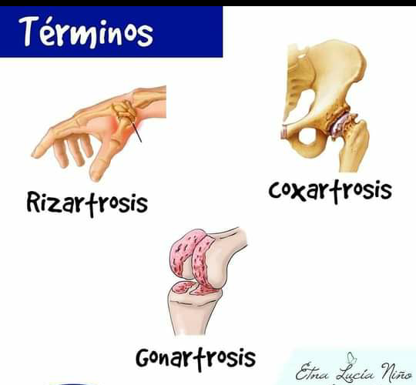

Slide 4
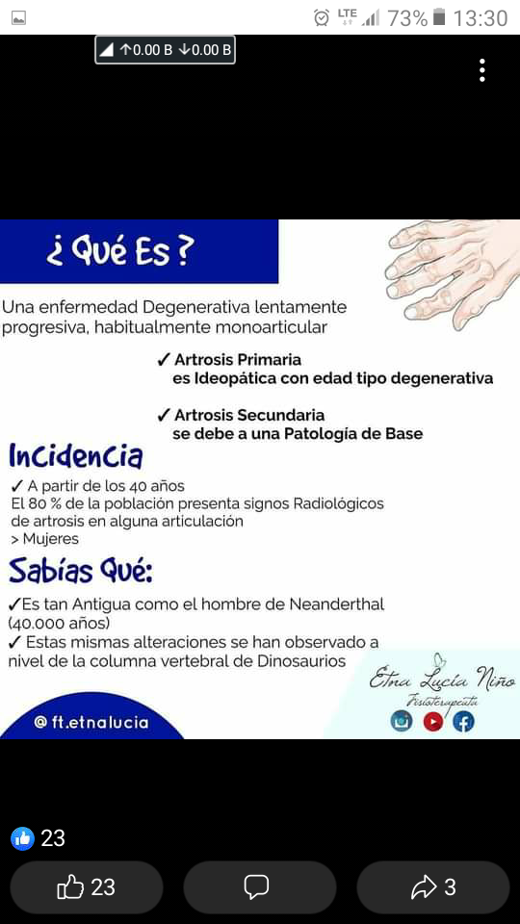

Slide 5
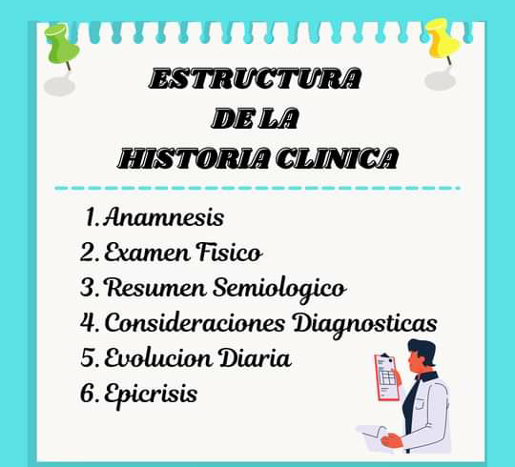

Slide 6
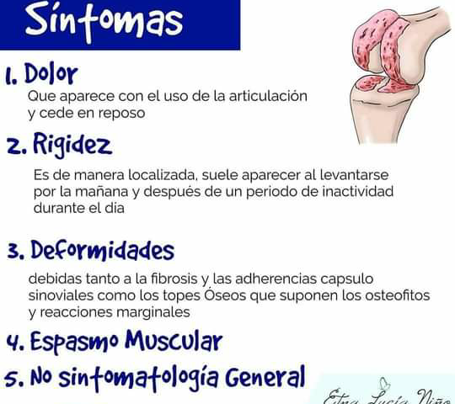

Slide 7
Principales características anatomopatológicas.
Cambios en el cartílago articular.
Fibrilación con pequeñas cavidades. Perdida de mucopolisacáridos, hipercelularidad en la base del cartílago.
Perdida extensa de cartílago cavidades, acumulo de condrocítos, aunque se mantiene el halo de muco polisacáridos.
Cavitación hasta la zona profunda, perdida marcada de mucopolisacaridos hipocelularidad e invasión del hueso subcondral.

Slide 8
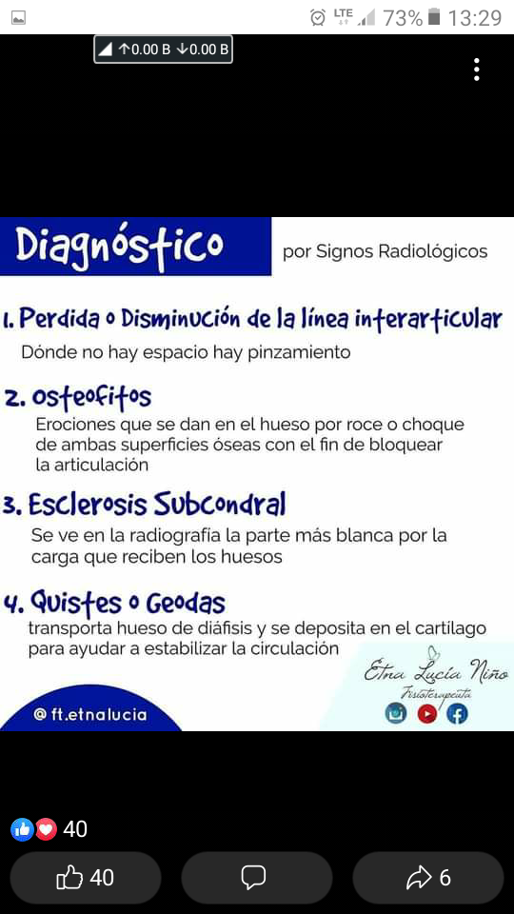

Slide 9
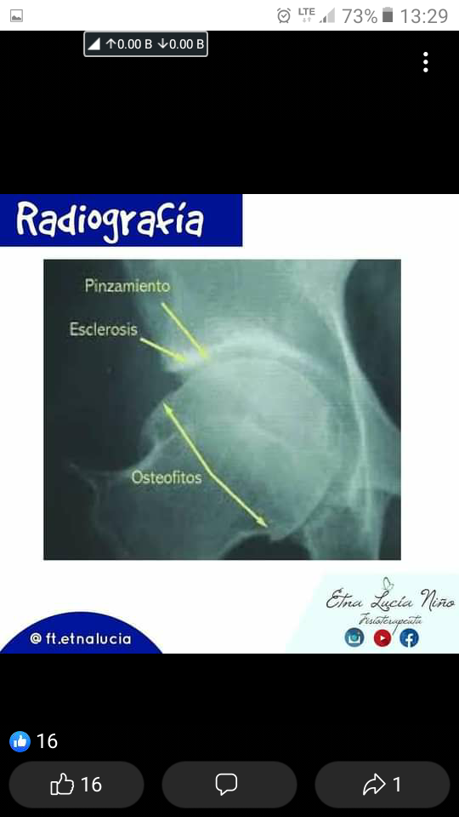
Signos radiológicos de la artrosis
Cambios en el cartílago articular.
Presencia de osteofitos.
Formación de quistes o geodas.
Alteraciones de la sinovial.
Alteraciones de la capsula articular.

Slide 10
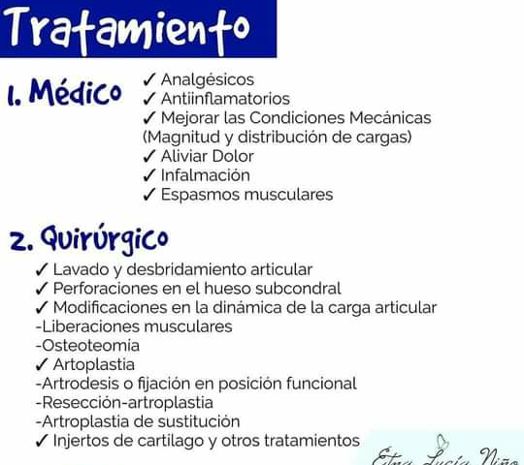

Slide 11
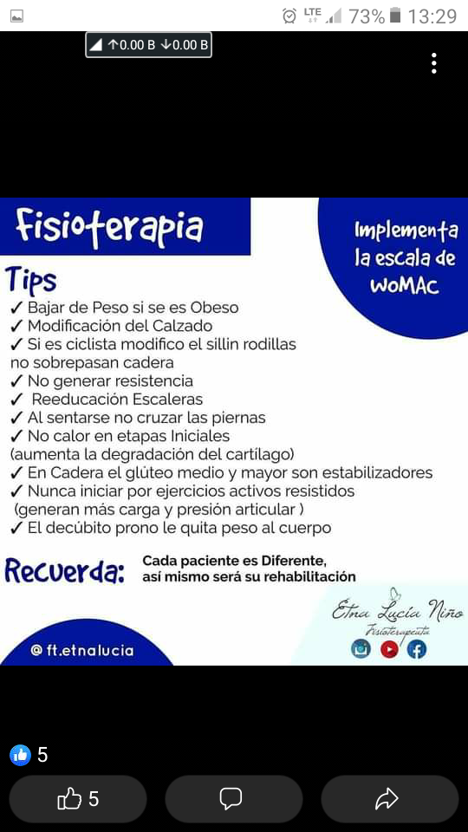

Slide 12
Artritis.
Reumática.
Piógena.
Tuberculosa.
Hemofílica.
Neuropática.

Slide 13
Artritis Reumática.
Artritis reumatoidea. Es una afección inflamatoria crónica sistémica y no bacteriana del joven y adulto que se caracteriza por cambio proliferativos y destructivos de la membrana sinovial, estructuras peri articulares, musculares y peri neuronales.

Slide 14
Artritis Piógena.
Inflamación aguda de la sinovial articular, provocada por un agente infeccioso, se caracteriza por la destrucción del cartílago articular y las partes blandas articulares, con evolución generalmente torpida y mono articular, se presenta a cualquier edad.

Slide 15
Artritis Tuberculosa.
Se denomina así a la infección por bacilo de Koch de la articulación y siempre es secundaria a una infestación primaria ya sea pulmonar o de ganglios linfáticos. Existe dolor, limitación crónica de la movilidad y grumos articulares

Slide 16
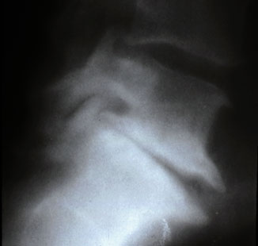
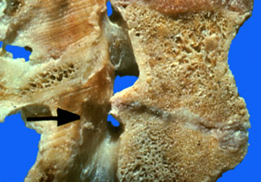
Estenosis posible en un solo nivel
Hernia discal remplazada por una barra de osteofitos

Slide 17
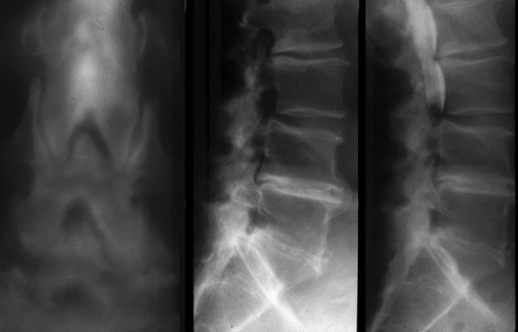
Canal lumbar estrecho artrósico
Osteofitos Estenosis (visualizada con la mielografia)

Slide 18
La espondilolistesis degenerativa lumbosacra
A- Corresponde a un desplazamiento de L5 hacia atrás
B- Es provocado por el desgaste de las facetas articulares
C- Puede ser responsable de una estenosis central que provoca un síndrome de la cola de caballo
D- Puede producirse en ausencia de destrucción discal
E- Ninguna de estas opciones es la correcta

Slide 19
La espondilolistesis degenerativa lumbosacra
A- Corresponde a un desplazamiento de L5 hacia atrás
B- Es provocado por el desgaste de las facetas articulares
C- Puede ser responsable de una estenosis central que provoca un síndrome de la cola de caballo
D- Puede producirse en ausencia de destrucción discal
E- Ninguna de estas opciones es la correcta

Slide 20

Periartritis Escápulohumeral
Síndrome Clínico que agrupa diversas afecciones del Hombro; se caracteriza por dolor, impotencia funcional y limitación de la movilidad articular.

Slide 21
Etiopatogenia
Por lo general es consecuencia de afecciones traumáticas o inflamatorias.
Las alteraciones de las partes blandas que rodean la articulación son de etiología degenerativa.
Se forman acúmulos de sustancias fibrinoides en las inserciones tendinosas que progresivamente crean cavidades quísticas con sales cálcicas.
Pueden ocurrir rupturas tendinosas o ligamentarias.
Aparecen adherencias entre las estructuras anatómicas de la articulación.

Slide 22
Manifestaciones Clínicas
Es más frecuente en el sexo masculino, de más de 40 años y en las personas que tienen una actividad forzada.
Los principales síntomas son el dolor espontáneo que se intensifica con los movimientos y la limitación de la movilidad articular ( abducción y rotación externa)

